Slide 1
Segmentation des clients d’un site de e-commerce
Projet 4 – Cursus Ingénieur Machine Learning
Par Alexandre BENARD

Slide 2
problématique
Fournir une segmentation clients
Proposer une périodicité d’actualisation de la segmentation clients

Slide 3
Contraintes
La segmentation doit être facile d’utilisation par l’équipe marketing
Le code doit respecter la convention PEP 8

Slide 4
Analyse et Agrégation des jeux de données

Slide 5
Analyse du jeu de données
Le jeu de données est subdivisé en 8 sous-jeux au format csv contenant:
Les données des produits disponibles
Les données des produits par commande
Les données des commandes
Les données des avis clients
Les données relatives aux paiements
Les données des clients
Les données des vendeurs
Des données de géolocalisation

Slide 6
Les sous-jeux suivent le principe des bases de données relationnelles:
Sous-jeux équivalents à des tables SQL
Présence de clés primaires et de clés étrangères

Slide 7
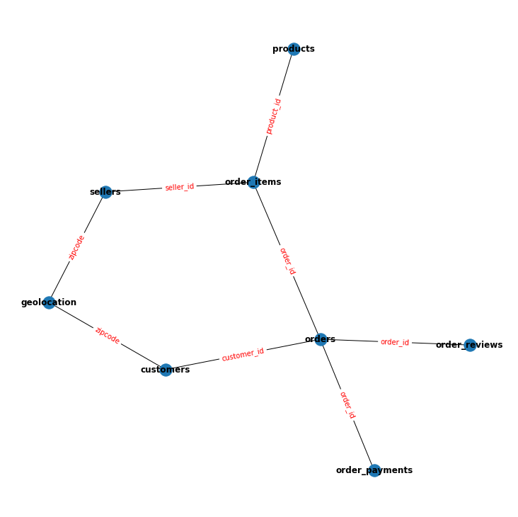

Slide 8


Pistes suivies pour l’agrégations des jeux
Pour effectuer la segmentation clients, il faut:
Les identifiants uniques des clients et les associer aux commandes
Regrouper les données client par client
Agrégation des jeux de données après avoir effectuer les features engineering nécessaires.

Slide 9
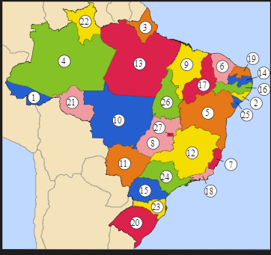

Choix de « l’ unité » pour les localisations
Analyse rapide pour définir « l’unité » (code postal, ville, état) de géolocalisation la plus adaptée

Slide 10
Features engineering
Sur la table liée aux commandes, création des features:
« delivering_time »: le temps de livraison
« delivered_before_time »: commande livrée avant le délai imparti ou pas
« customer_state »: état de résidence du client à partir du code postal
« days_last_purchase »: nombre de jours écoulés depuis la dernière commande
Remplacement de l’identifiant client lié de la commande par l’identifiant client unique

Slide 11
Sur la table liée aux détails des produits par commande:
« product_category_name_english »: traduction en anglais des catégories
« seller_state »: état de résidence du vendeur
Dans le but de réunir toutes les données de chaque commandes dans un seul individu:
OneHotEncoder sur « product_category_name_english » et « seller_state »
Somme, moyenne, valeur minimum ou maximum sur les autres colonnes selon les besoins
Sur la table liée aux avis clients:
« nb_score »: nombre d’avis donné puis somme de « nb_score » par commande
« init_score » score initial de la commande

Slide 12
Sur la table liée aux paiements:
« pay_sum »: somme des paiements par commande
OneHotEncoder sur « payment_type »
Agrégation de tous les jeux en un seul

Slide 13
RFM

Slide 14
Recency
Nombre de jours écoulés depuis le dernier achat
Extraire la valeur minimum de « days_last_purchase » pour chaque client

Slide 15
Frequency
Nombre total d’achats
Compter le nombre de commandes pour chaque client

Slide 16
Monetary Value
Montant total dépensé par le client
Somme de « pay_sum » par client

Slide 17
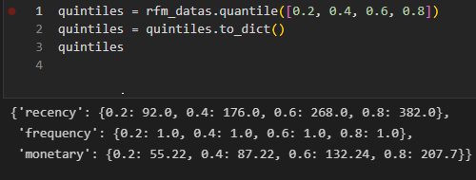
Segmentation des clients
Calcul des quintiles pour chacune des valeurs précédentes

Slide 18
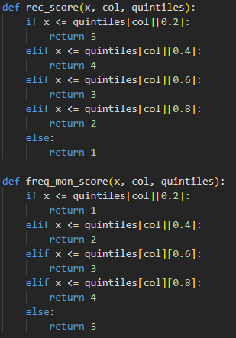
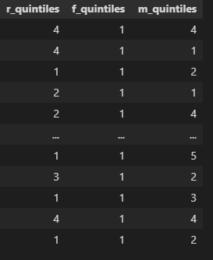
Attribution des scores

Slide 19
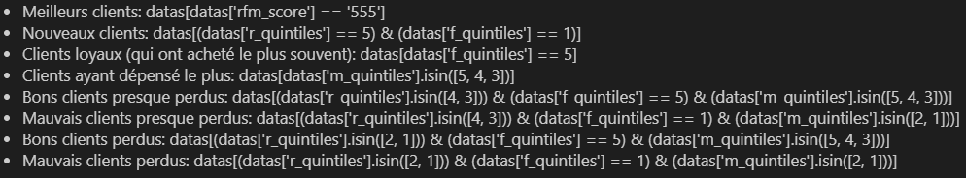
Conditions des segments

Slide 20
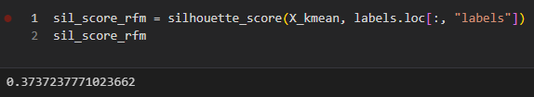
Attribution des clusters et Évaluation du modèle
Attribution des clusters en fonction des conditions de segmentation
Utilisation du silhouette score pour évaluer les clusters par rapport au jeu initial

Slide 21
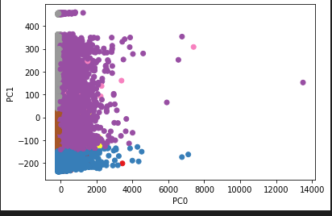
Visualisation des clusters avec le PCA

Slide 22
Analyse finale du rfm

Slide 23
KMeans

Slide 24
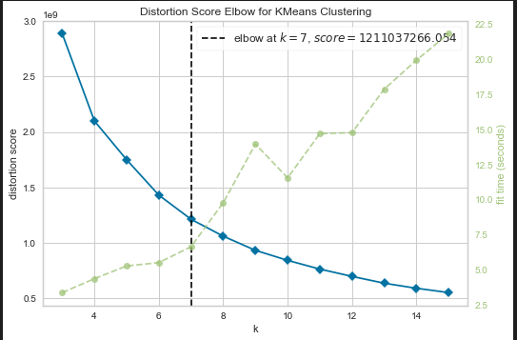
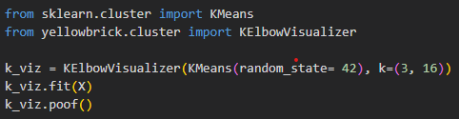
Détection du nombre de clusters
Utilisation de la méthode du coude pour détecter le nombre de clusters

Slide 25
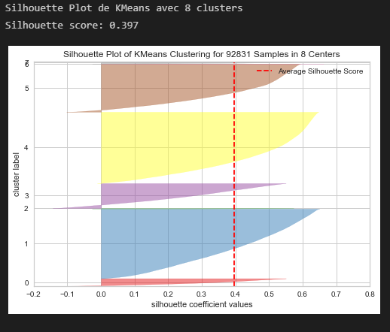
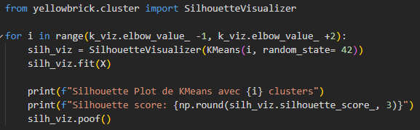
Validation du nombre de clusters
Validation du nombre de clusters avec le silhouette score

Slide 26
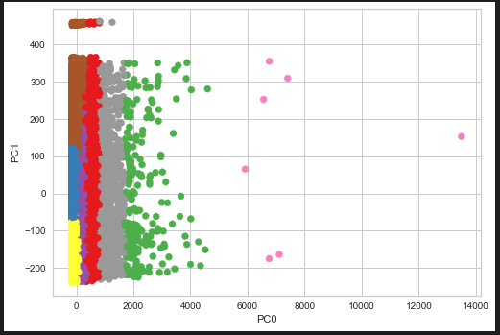
Visualisation des clusters avec le PCA

Slide 27

Analyse finale du KMeans

Slide 28
Clustering hiérarchique

Slide 29
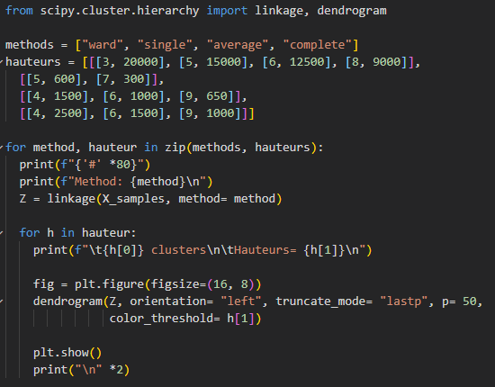
Dendrogrammes et nombres de clusters
Affichages des dendrogrammes pour les méthodes « ward », « single », « average », « complete »

Slide 30
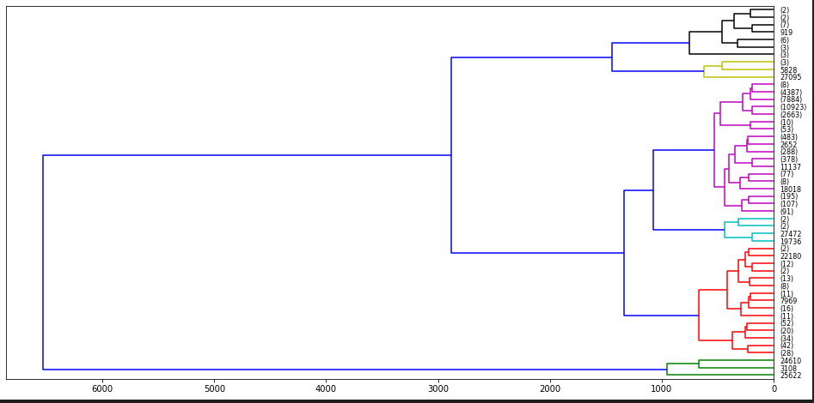

Slide 31
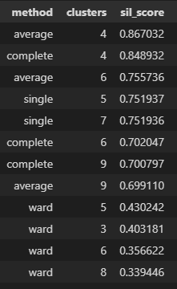
Evaluation du modèle
Utilisation du silhouette score pour évaluer le modèle en fonction de la méthode et du nombre de clusters prédéfinis

Slide 32
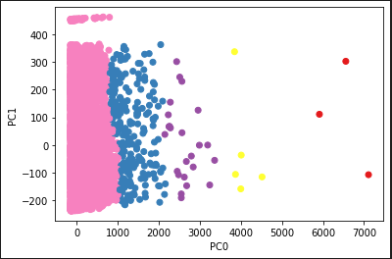
Visualisation des clusters avec le PCA

Slide 33
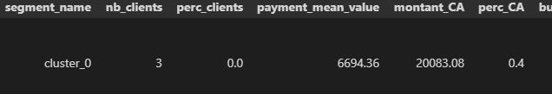
Analyse final du CAH

Slide 34
DBscan

Slide 35
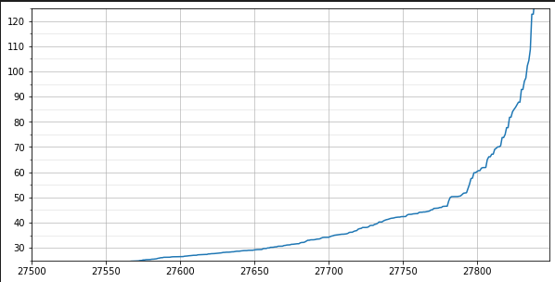
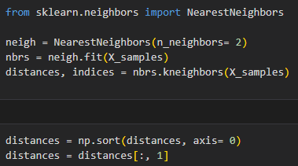
EPS optimal
Utilisation de la méthode du coude pour calculer l’hyperparamètre EPS optimal

Slide 36
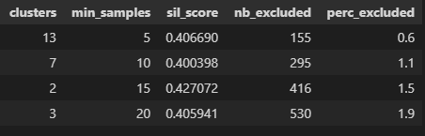
Min_sample optimal et évaluation du modèle
Boucle sur l’algorithme DBSCAN avec l’hyperparamètre EPS= 50 et diverses valeurs pour l’hyperparamètre min_sample
Utilisation du silhouette score pour évaluer le modèle à chaque tour de boucle

Slide 37
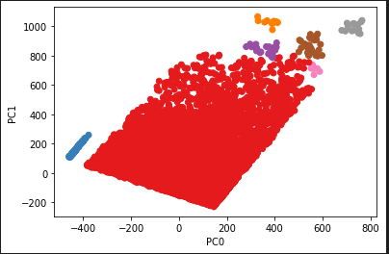
Visualisation des clusters avec le PCA

Slide 38

Analyse finale du DBscan

Slide 39
Mise à jour de la segmentation

Slide 40
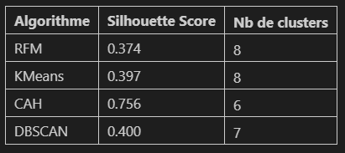
Choix du modèle et algorithme
À nombre de clusters à peu près équivalent, le Clustering Hiérarchique obtient le meilleur silhouette score (0,756) avec 6 clusters

Slide 41
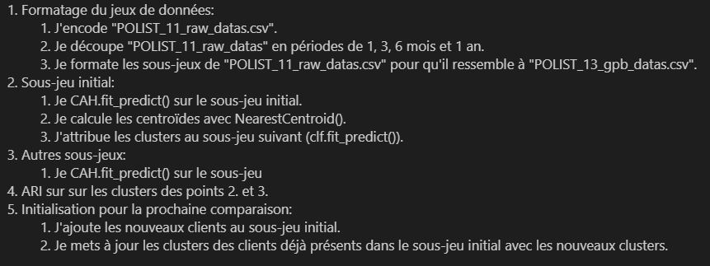

Slide 42
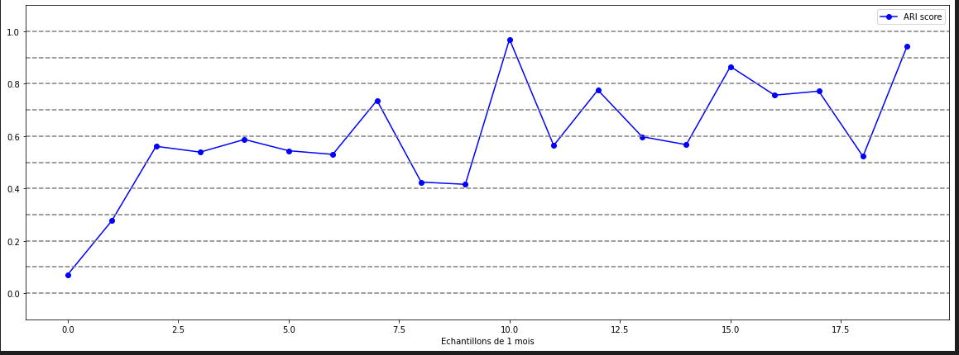
Résultats pour des périodes mensuelles

Slide 43
L’ ARI score est très aléatoire au cours du temps
Cela veut dire qu’on ne peut pas prédire une quelconque évolution avec certitude d’un mois sur l’autre, ni même fixer une marge d’erreur
Ces valeurs aléatoires perdurent même après avoir récupéré suffisamment de données
Il faut effectuer l’analyse à nouveau chaque mois

Slide 44
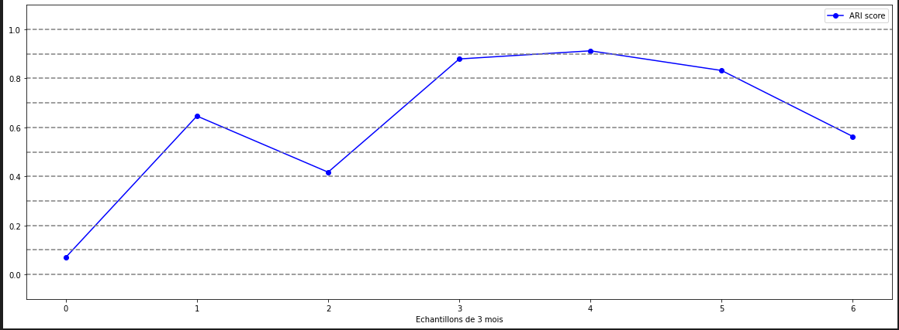
Résultats pour des périodes trimestrielles

Slide 45
L’ARI croît relativement uniformément pendant environ 1 an puis semble stagner pendant 6 mois avant de fluctuer à nouveau
Il faut donc lancer l’analyse tous les trimestres dans un premier temps puis une fois tous les 6 mois

Slide 46
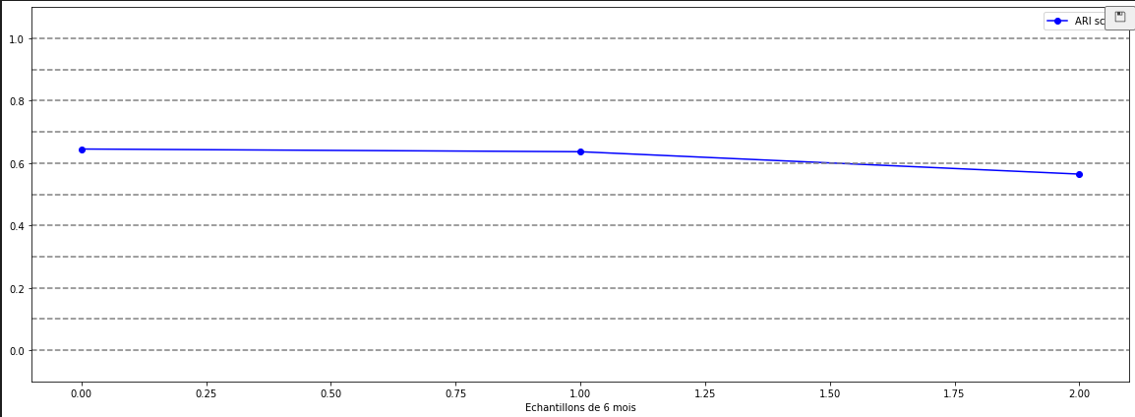
Résultats pour des périodes semestrielles

Slide 47
La quantité de données est insuffisante pour effectuer une réelle analyse en profondeur
Sur 1 an et demi, peu de fluctuation
Le modèle initial peut être réutiliser plusieurs fois avant une nouvelle mise à jour

Slide 48
Conclusion

Slide 49
Modèle retenu
Le modèle de clustering retenu est l’AgglomerativeClustering
Le nombre de clusters vaut 6
Le Silhouette score vaut 0,756

Slide 50
Devis de maintenance
Plusieurs devis peuvent être proposés à l’entreprise selon l’horizon de visibilité fixé:
Pour une période inférieure à 3 mois, une maintenance mensuelle sera nécessaire
Pour une période allant de 3 à 6 mois, il faudra une maintenance tous les 6 mois maximum
Pour une période supérieure à 6 mois, une maintenance annuelle est préconisée

